Slide 1
ハーフ・ホイスラー合金TiNi_{1-x-y}Co_{y}Sn
(0≤x≤0.1, 0≤y≤0.05)のP型熱電特性
講演番号：15p-K307-10
氏名：○山﨑 航佑, 金 泰均, 中津川 博＊
所属：横国大理工
2025年3月15日（土）東京理科大学 野田キャンパス
Notes:
発表10分
質疑応答5分

Slide 2
目 次
背 景
研究目的
実験方法
結果と考察
結 論

Slide 3
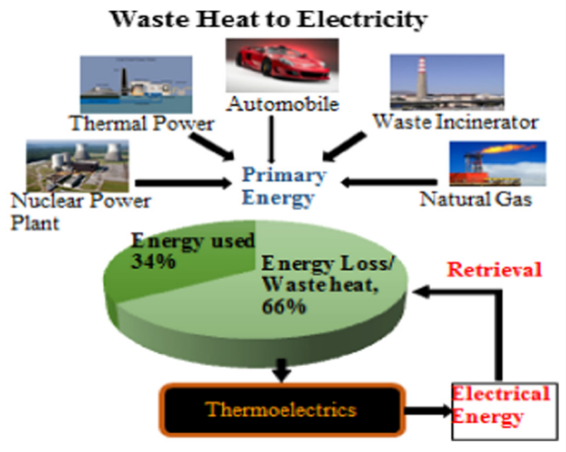
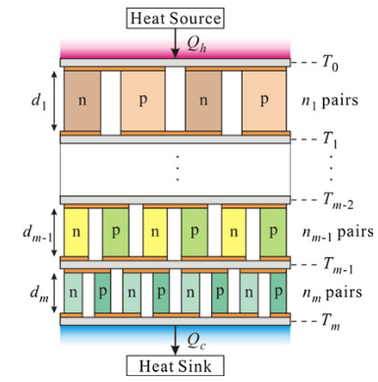
背 景
熱電変換の活用方法
変換効率向上のために
S
ρ
κ
T
：ゼーベック係数 [VK⁻¹]
：電気抵抗率 [Ωm]
：熱伝導率 [Wm⁻¹K⁻¹]
： 平均温度 [K]
熱電材料の高ZT化
ZTピーク温度の異なる熱電材料の積層
⇒ 幅広い温度範囲で高ZTのN型P型熱電材料を開発
Fitriani et al., Renewable and Sustainable Energy Reviews, 64, 635 (2016).
Fujisaka et al., J. Electron. Mater. 42, 1688 (2013).
Notes:
熱電変換は熱を電気に直接変換することができます。そのため、一次エネルギーで排出される熱エネルギーのリサイクルや、ウェアラブルデバイス、IoT機器の電力源など幅広い活用が可能です。熱電変換は構造的利点から低温、小電力での活用に強みを持ちますが、非鉄金属など製造業の一部では500℃以上の排熱が存在しており、この回収により数kW級の発電も可能です。そのためには高いZTを持つ熱電材料を開発する必要があり、ZTを向上させるには材料のゼーベック係数を大きくすること、電気抵抗率、熱伝導率を下げる必要があります。また、モジュール設計においては、異なるZTピークを持つ熱電材料を積層させることで熱エネルギーを最大限に活用した熱電変換が可能となり、高効率化が期待できることが報告されています。以上より、熱電材料の開発は幅広い温度範囲でP型N型熱電材料の高ZT化を目指す必要があると言えます。

Slide 4
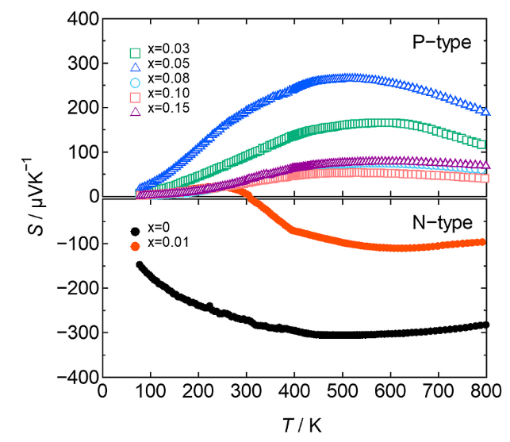
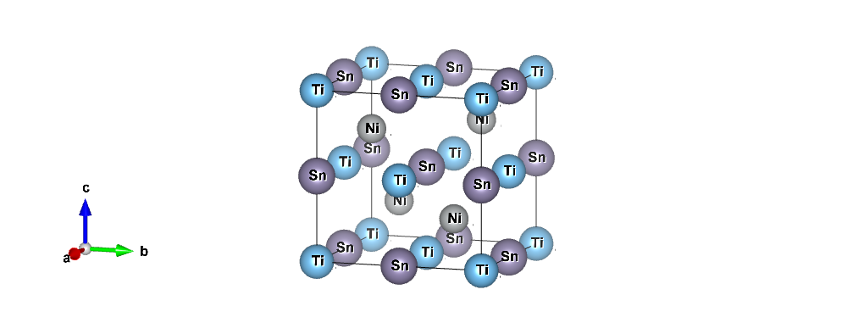

ハーフ・ホイスラー合金TiNiSnの特徴と先行研究
TiNiSnの特徴
先行研究：P型TiNiSnの作製
環境フレンドリーで低コストなN型熱電材料
高温 (≤1273 K)でも化学的に安定
S²ρ⁻¹≈1~1.5 Wm⁻¹K⁻¹, κ≈5~7 Wm⁻¹K⁻¹, ZT≈0.2~0.3 (600∼700 K)
元素置換効果･ナノ構造化によりZT>1*
*Sakurada et al., Appl. Phys. Lett. 86, 082105 (2005).
TiNi_{1-x}Co_{x}Sn (0≤x≤0.15)のゼーベック係数
Yamazaki, K. et al. Solid State Sci. 157, 107708(2024) .
NiサイトのCo置換によりP型化
P型ではρが高いためN型よりもZT小
⇒ ρ増大 or κ低下によりZT大
空間群$F\overline{4}3m$ (No. 216)
フェルミ準位付近のDOS
Notes:
そのような背景の中で、私はハーフ・ホイスラー合金TiNiSnに注目しています。TiNiSnは環境フレンドリーで低コストな熱電材料のひとつで、通常、N型の伝導特性を示します。ゼーベック係数、電気抵抗率は比較的高い値を示しますが、熱伝導率が高いため、ZTは低い値に留まっています。そのため、多くの先行研究で熱伝導率を下げることで高ZT化を達成した結果が報告されています。TiNiSnの結晶構造はTiとSnが岩塩構造を形成し、その副格子の半分をNiが占めるという構造です。また、狭いバンドギャップを示すバンド構造であることから、ドーピングにより伝導特性をP型へと変化させることができます。我々の研究グループはこれまでにTiNiSnのNiサイトをCo置換することで伝導特性をP型へと変化させた結果を報告しています。しかしながら、そのZTはN型と比べると半分以下であり、その理由として電気抵抗率が高いことが原因であることが分かっています。そのため、P型TiNiSnの高ZT化にはこの電気抵抗率を下げることか、もしくは熱伝導率を下げる必要があることが分かりました。

Slide 5
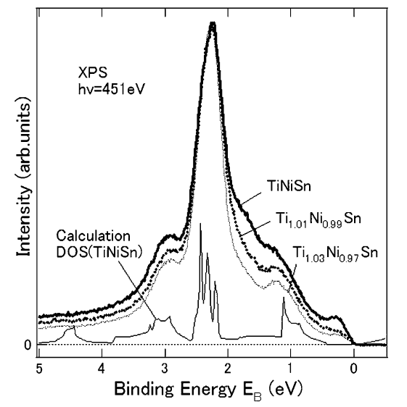
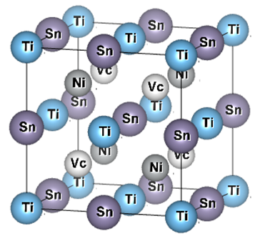
格子間Ni原子が熱電特性に及ぼす影響
4dサイトにNi原子が存在する場合のDOS (AkaiKKR)
元素 | Wyckoff位置
Ti | 4a | (0, 0, 0)
Ni | 4c | (¼, ¼, ¼)
Sn | 4b | (½, ½, ½)
Vacancy (Vc) | 4d | (¾, ¾, ¾)
本来空孔であるはずの4dサイトをNi原子が占有 (格子間原子)
Hazama, H. et al.: Journal of Elec Materi 39, 1549 (2010).
格子間Ni原子はドナー不純物として系に作用
格子間Ni原子の抑制により相対的に正孔キャリア密度が増加
⇒ ρ改善によりZT増大
e⁻
e⁻
e⁻
e⁻
h⁺
h⁺
h⁺
h⁺
h⁺
h⁺
h⁺
h⁺
格子間Ni原子 多
格子間Ni原子 少
Notes:
そこで、電気抵抗率を改善するために固有欠陥に注目しました。TiNiSnは化学量論組成で本来空孔である位置をNi原子が占有する格子間Ni原子を形成します。この欠陥が存在する場合の電子状態を、第一原理計算パッケージであるAkaiKKRを用いて計算をしてみました。その結果、欠陥が増えるにつれて、エネルギーギャップ内に状態密度の立ち上がりが見られました。これは、フェルミエネルギーを伝導帯側へシフトさせることから、系に対してドナー不純物として作用することが予想されます。この結果はハザマ等のXPS測定結果との一致が見られ、Ni組成比を減らすことで格子間Ni原子の減少が予想されました。したがって、Ni組成比を減少さｓｗることでドナー不純物である格子間Ni原子を抑制し伝導性を改善することでZT向上が可能ではないかと考えました。

Slide 6
研究目的
ZT増大のためNi組成比を減少させたTiNi_{1-x-y}Co_{y}Sn (0≤x≤0.1, 0≤y≤0.05)の熱電特性を明らかにする.
Notes:
以上より、本研究の目的はZT増大のためNi組成比を減少させたTiNi1-x-yCoySn (0≤x≤0.1, 0≤y≤0.05)の熱電特性を明らかにすることです。

Slide 7
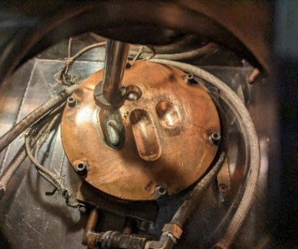
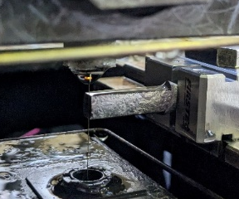

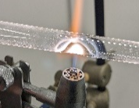


実験方法
【試料の作製方法】
TiNi_{1-x-y}Co_{y}Sn
【測定方法】
_{x} ^{y} | 0.01 | 0.03 | 0.05
0 | ○ | ○ | ○
0.01 | - | - | ○
0.03 | - | - | ○
0.05 | ○ | ○ | ○
0.08 | - | - | ○
0.1 | ○ | ○ | ○
結晶構造解析
  粉末XRD測定（Cu Kα : λ=1.5418 Å, SmartLab）
  Rietveld解析（RIETAN-FP）
組成分析
  ICP分析 (ICPE-9000)
Hall効果測定
  300 K（ResiTest8300）
ゼーベック係数, 電気抵抗率
  80-395 K（ResiTest8300）
  395-800 K（自作装置）
熱伝導率
  300-800 K（PEM-2）
秤量
アーク溶解
7×7×1 mm³ (ρ, S)
7×7×2.5 mm³ (κ)
ワイヤ放電加工
真空封入
均質化焼き鈍し
1073 K, 168h
Notes:
試料の作製にはアーク溶解法を用いました。また、時間の都合上、本発表では最もZTが高かったCo置換量5%の結果について発表します。アーク溶解によって作製したインゴットはワイヤ放電加工により加工したのち、1073K 168hの熱処理を行いました。測定は熱処理後の試料を用い、記載の項目に従って試料の評価を行いました。

Slide 8
TiNi_{1-x-y}Co_{y}Sn (0≤x≤0.1, y=0.05)
XRDパターン, ICP分析結果
作製した試料の仕込み組成実組成
Sample composition | Chemical composition (at%) |  |  |  | Actual Sample composition
 | Ti | Ni | Co | Sn
TiNiSn | 33.6 (1) | 34.5 (1) | － | 31.9 (2) | Ti_{1.01}Ni_{1.03}Sn_{0.96}
TiNi_{0.95}Co_{0.05}Sn | 33.5 (4) | 32.9 (1) | 1.59 (1) | 32.0 (4) | Ti_{1.00}Ni_{0.99}Co_{0.05}Sn_{0.96}
TiNi_{0.94}Co_{0.05}Sn | 34.0 (2) | 31.6 (1) | 1.63 (1) | 32.7 (3) | Ti_{1.02}Ni_{0.94}Co_{0.05}Sn_{0.98}
TiNi_{0.92}Co_{0.05}Sn | 34.2 (1) | 31.9 (3) | 1.57 (1) | 32.3 (3) | Ti_{1.02}Ni_{0.95}Co_{0.05}Sn_{0.96}
TiNi_{0.90}Co_{0.05}Sn | 34.5 (2) | 31.7 (2) | 1.63 (1) | 32.2 (4) | Ti_{1.02}Ni_{0.93}Co_{0.05}Sn_{0.95}
TiNi_{0.87}Co_{0.05}Sn | 34.6(1) | 30.7 (1) | 1.54 (1) | 33.2 (1) | Ti_{1.01}Ni_{0.90}Co_{0.05}Sn_{0.97}
TiNi_{0.85}Co_{0.05}Sn | 35.0 (1) | 30.6 (1) | 1.58 (1) | 32.8 (1) | Ti_{1.02}Ni_{0.89}Co_{0.05}Sn_{0.95}
ハーフ・ホイスラー構造に由来する回折ピークが示された
組成は仕込み組成と概ね一致
Notes:
結果と考察に移ります。

Slide 9
TiNi_{1-x-y}Co_{y}Sn (0≤x≤0.1, y=0.05)
リートベルト解析後のXRDパターン
TiNi_{0.92}Co_{0.05}Snのリートベルト解析後のXRDパターン
相分率のx依存性
R_{wp} | 2.570%
R_{e} | 1.371%
S | 1.874%
R_{B} | 3.773%
R_{F} | 1.943%
x=0.05までは主相は95%以上, x≥0.08でTi₆Sn₅相が増大し主相の割合が低下

Slide 10
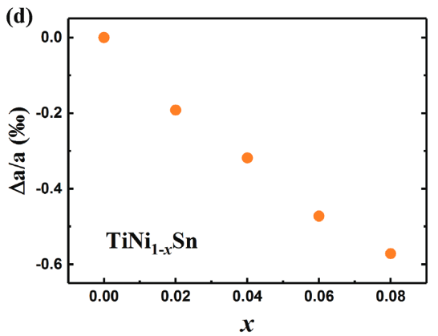
TiNi_{1-x-y}Co_{y}Sn (0≤x≤0.1, y=0.05)
リートベルト解析後の結晶構造パラメータ
格子定数
4dサイトのNi原子占有率
x増大に伴い格子定数減少 (TiNi_{1-x}Snの先行研究と一致*)
4dサイトのNi原子占有率精密化より, x>0で占有率低下
⇒ 格子間Ni原子の減少が示唆
*Ren, W. et al., Adv. Electron. Mater. 5, 1900166 (2019).

Slide 11
TiNi_{1-x-y}Co_{y}Sn (0≤x≤0.1, y=0.05)
キャリア密度 n_{H}, 移動度 µ_{H}
x>0でキャリア密度増大
… 格子間Ni原子の減少により相対的に正孔キャリア密度増大
x=0より格子間Ni原子が少なく, x=0.1より不純物相が少ない0.03≤x≤0.08はµ_{H}がやや高い
e⁻
e⁻
e⁻
e⁻
h⁺
h⁺
h⁺
h⁺
h⁺
h⁺
h⁺
h⁺
格子間Ni原子 多
格子間Ni原子 少

Slide 12
TiNi_{1-x-y}Co_{y}Sn (0≤x≤0.1, y=0.05)
電気抵抗率 ρ, ゼーベック係数 S
電気抵抗率
ゼーベック係数
ρ↓
|S|↓
x増大に伴いρ減少
0.01≤x≤0.05で|S|はほとんど変化せず, x≥0.08で低下

Slide 13
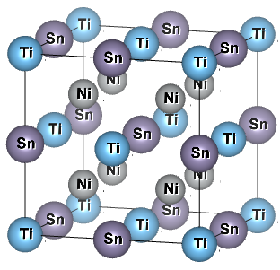
TiNi_{1-x-y}Co_{y}Sn (0≤x≤0.1, y=0.05)
熱伝導率 κ, キャリア熱伝導率 κele
x増大に伴いκ微増 (0.5~1 Wm⁻¹K⁻¹増大)
… ρ減少に伴うκ_{ele}増大に起因, また, フォノン散乱源 (格子間Ni原子)の減少によるκ_{lat}増大
κ_{ele}↑
フォノン散乱源 多
フォノン散乱源 少

Slide 14
TiNi_{1-x-y}Co_{y}Sn (0≤x≤0.1, y=0.05)
出力因子, 無次元性能指数 ZT
出力因子
ZT
ZT_{Max}=0.18 (T=700 K)
x=0.03の時, x=0よりZT_{Max}はx=0より50%向上 ⇒ ρ減少に起因
Sample composition | ZT | T [K]
HfNi_{0.85}Co_{0.15}Sn^{*)} | ~0.3 | 700
TiNi_{0.92}Co_{0.05}Sn | 0.18 | 700
ZrNi_{0.98}Co_{0.02}Sn^{**)} | ~0.08 | 700
*)Ai, X. et al. Adv. Funct. Mater. 33, 2305582(2023) .
**)Xie, H.-H. et al. J. Electron. Mater. 41, 1826 (2012).

Slide 15
結 論
Ni組成比減少により, x=0.08まではZTが増大した. ZT増大はρ減少に起因する.
x=0.1は|S|が大きく低下するため, 過剰なNi組成比の減少はZT低下につながる.
Ni組成比減少効果は格子間Ni原子の抑制に作用する, これは類似のハーフ・ホイスラー構造を持つ化合物でも適用可能であると考えられる.
今後は重元素置換によりκ_{lat}を低減させ, 更なるZT向上を図る.

Slide 16
Appendix

Slide 17
TiNi_{1-x-y}Co_{y}Sn (0≤x≤0.1, y=0.05)
ICP分析結果
Sample composition | Nominal composition (at%) |  |  |  | Chemical composition (at%) |  |  |  | Actual Sample composition
 | Ti | Ni | Co | Sn | Ti | Ni | Co | Sn
TiNiSn | 33.3 | 33.3 | － | 33.3 | 33.6 (1) | 34.5 (1) | － | 31.9 (2) | Ti_{1.01}Ni_{1.03}Sn_{0.96}
TiNi_{0.95}Co_{0.05}Sn | 33.3 | 31.7 | 1.67 | 33.3 | 33.5 (4) | 32.9 (1) | 1.59 (1) | 32.0 (4) | Ti_{1.00}Ni_{0.99}Co_{0.05}Sn_{0.96}
TiNi_{0.94}Co_{0.05}Sn | 33.4 | 31.4 | 1.67 | 33.4 | 34.0 (2) | 31.6 (1) | 1.63 (1) | 32.7 (3) | Ti_{1.02}Ni_{0.94}Co_{0.05}Sn_{0.98}
TiNi_{0.92}Co_{0.05}Sn | 33.7 | 31.0 | 1.68 | 33.7 | 34.2 (1) | 31.9 (3) | 1.57 (1) | 32.3 (3) | Ti_{1.02}Ni_{0.95}Co_{0.05}Sn_{0.96}
TiNi_{0.90}Co_{0.05}Sn | 33.9 | 30.5 | 1.69 | 33.9 | 34.5 (2) | 31.7 (2) | 1.63 (1) | 32.2 (4) | Ti_{1.02}Ni_{0.93}Co_{0.05}Sn_{0.95}
TiNi_{0.87}Co_{0.05}Sn | 34.2 | 29.8 | 1.71 | 34.2 | 34.6(1) | 30.7 (1) | 1.54 (1) | 33.2 (1) | Ti_{1.01}Ni_{0.90}Co_{0.05}Sn_{0.97}
TiNi_{0.85}Co_{0.05}Sn | 34.5 | 29.3 | 1.72 | 34.5 | 35.0 (1) | 30.6 (1) | 1.58 (1) | 32.8 (1) | Ti_{1.02}Ni_{0.89}Co_{0.05}Sn_{0.95}

Slide 18
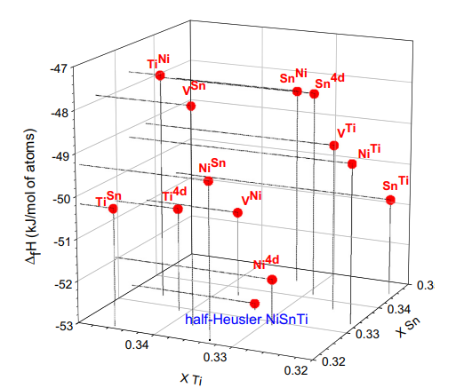
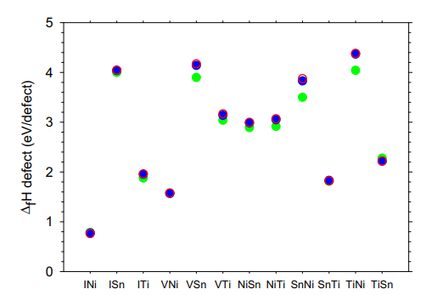
TiNiSnの欠陥生成エネルギー
Colinet, C. et al., Intermetallics (Barking) 46, 103 (2014).
格子間Ni原子の欠陥生成エネルギーが最も低い (=形成されやすい)

Slide 19
TiNi_{1-x-y}Co_{y}Sn (0≤x≤0.1, y=0.05)
4cサイトNi原子の占有率
4cサイトのNi原子占有率は変化が見られない

Slide 20
TiNi_{1-x-y}Co_{y}Sn (0≤x≤0.1, y=0.05)
ゼーベック係数のキャリア密度依存性
E_{g}
E_{g}
DOS
DOS
※緩和時間τ一定と仮定
E
E

Slide 21
TiNiSn
熱処理前後のXRDパターン
1073 K, 168 hの熱処理によりハーフ・ホイスラー構造に由来するピークのみに変化

Slide 22
ローレンツ数の算出
単一バンドモデル適用
x | y | L₀ [×10⁻⁸ V²K⁻²] (300 K)
0 | 0.05 | 1.658
0.01 |  | 1.676
0.03 |  | 1.670
0.05 |  | 1.679
0.08 |  | 1.747
0.1 |  | 2.136
実験値と一致するようなSを求め、L₀を決定
r=-1/2

Slide 23
熱伝導率の測定方法
ハロゲンランプ
チャンバー内
受光版
TC0
TC1
カーボンシート
試料
TC2
銅ブロック
W_{copper}
A
ΔT_{sample}
a,b,t
： 銅ブロック熱流密度 [W/m²]
： 銅ブロック面積 [m²]
：試料温度差(TC1-TC2) [K]
： 試料の縦,横,厚み [m]
TC3
熱流
TC4

